Slide 1
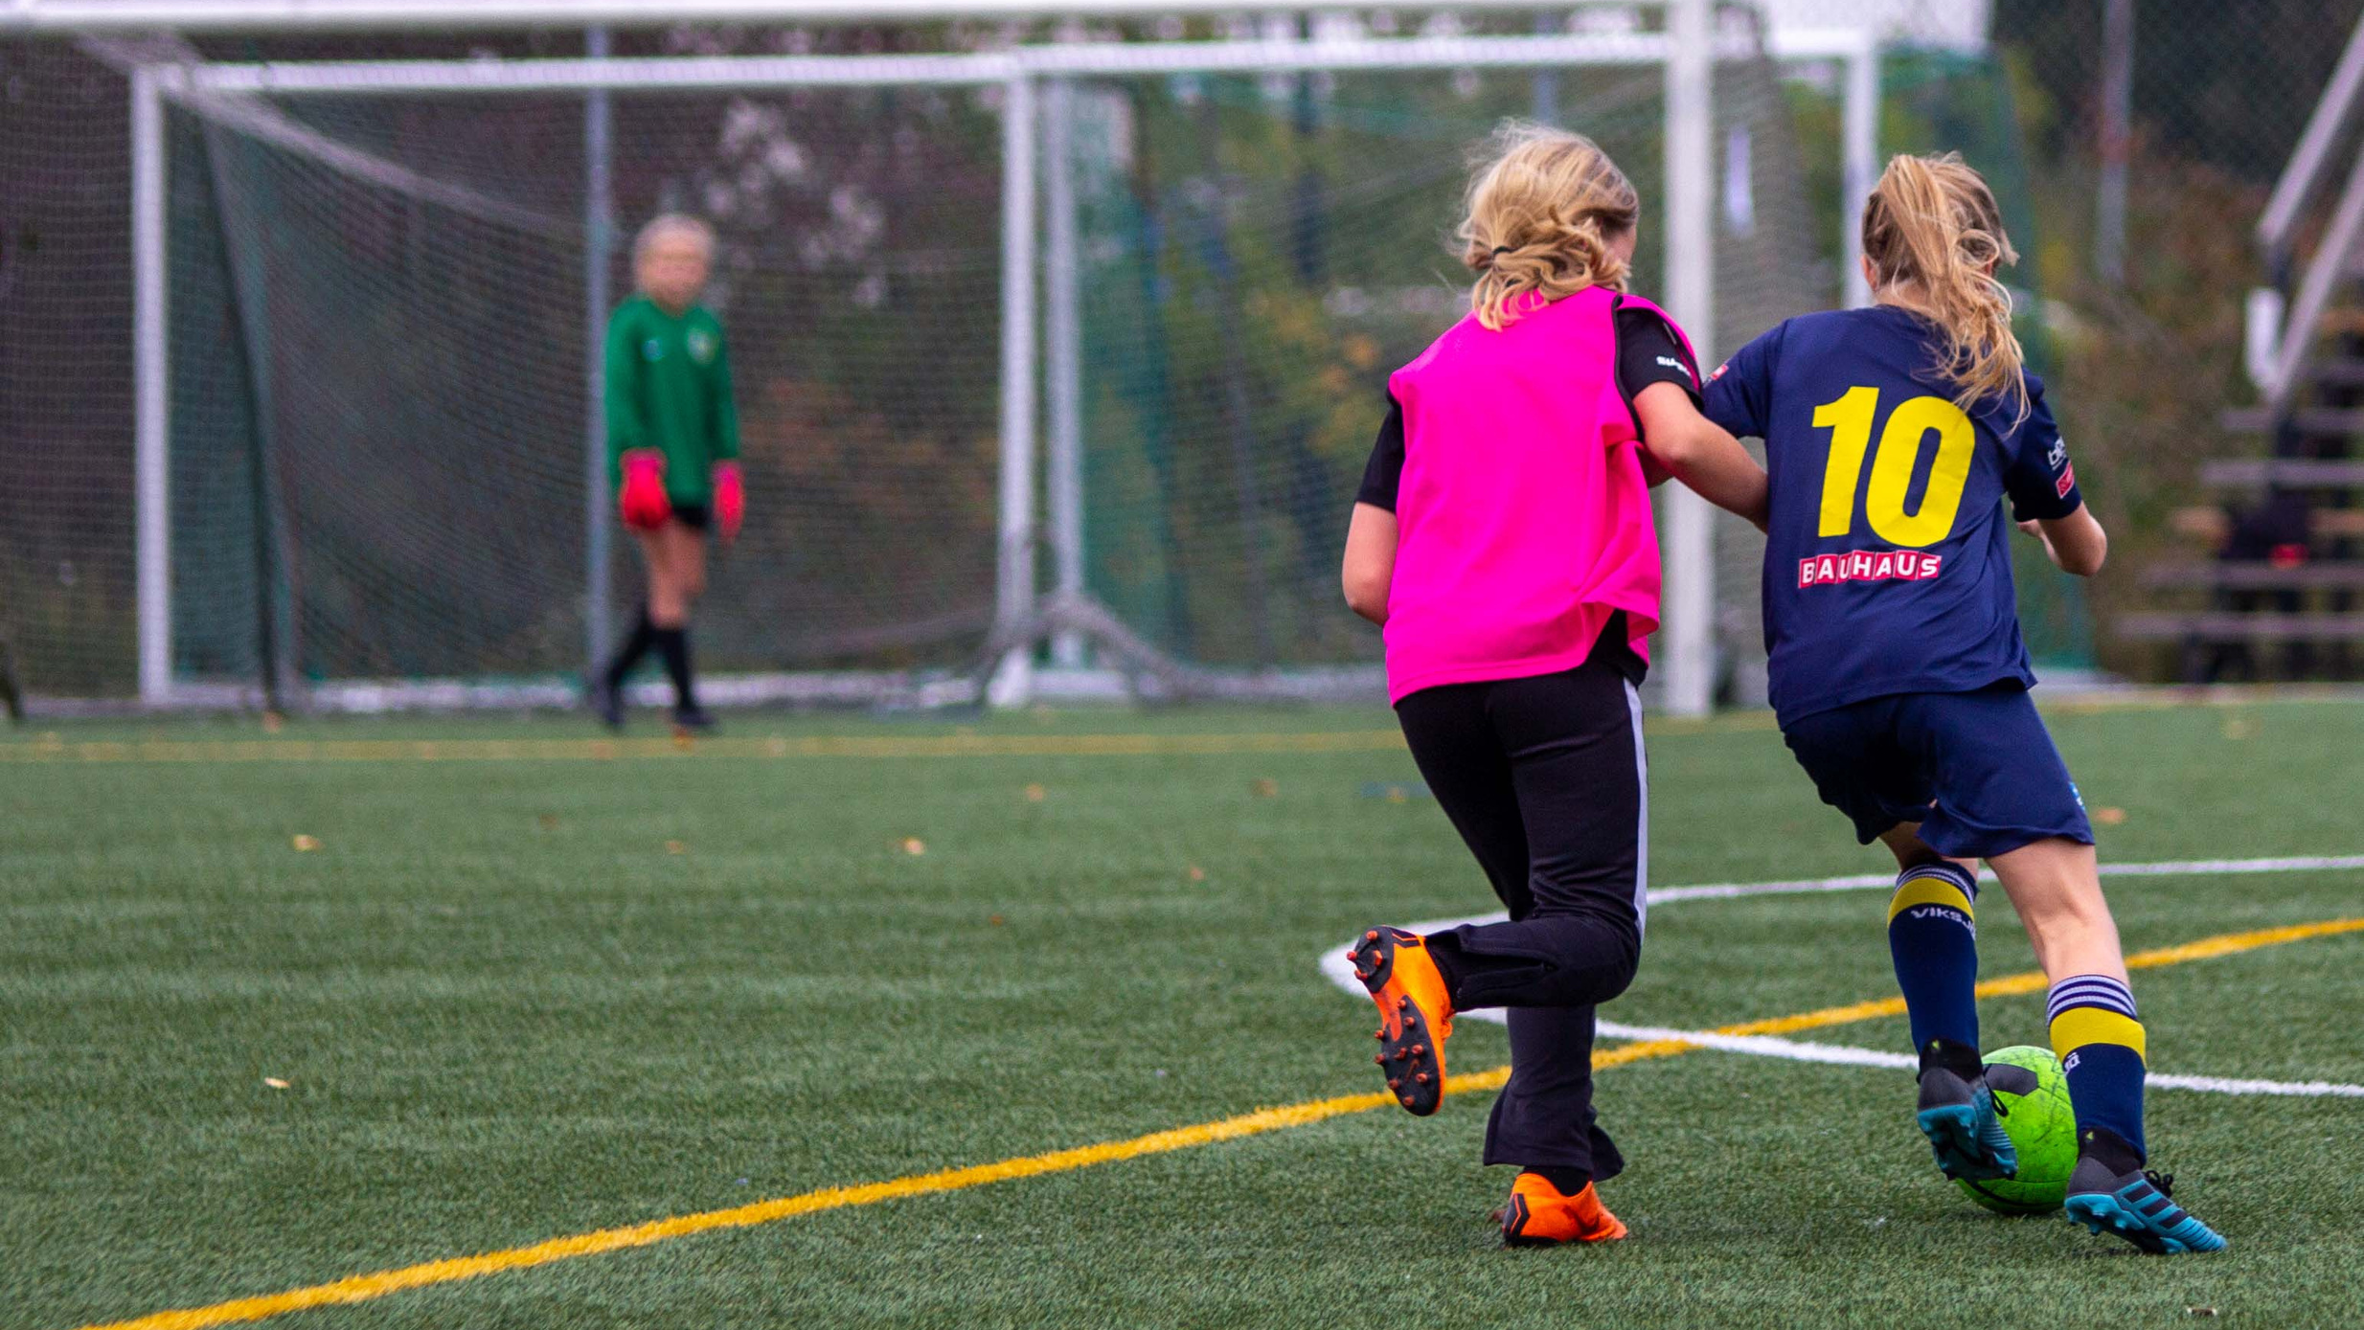
Infoträff vårdnadshavare FPXX
2024-xx-xx

Slide 2
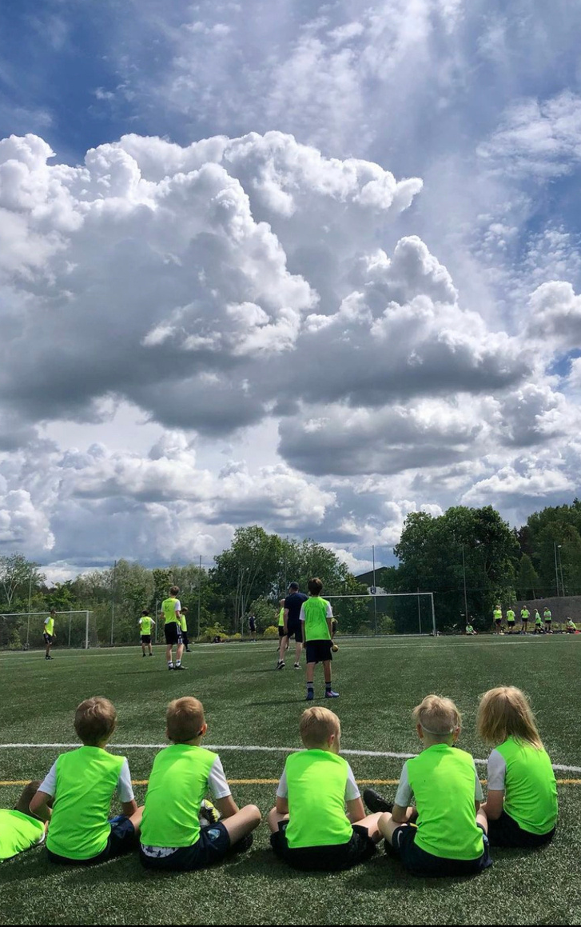

agenda
Presentation av ledarteamet
Vad är en ideell förening
Säsongsplanering
Viksjömodellen
MyClub app
Träning
Match
Matchkläder
Föräldrarepresentanter
Värdegrund
Motionsfotboll
Kontakt

Slide 3
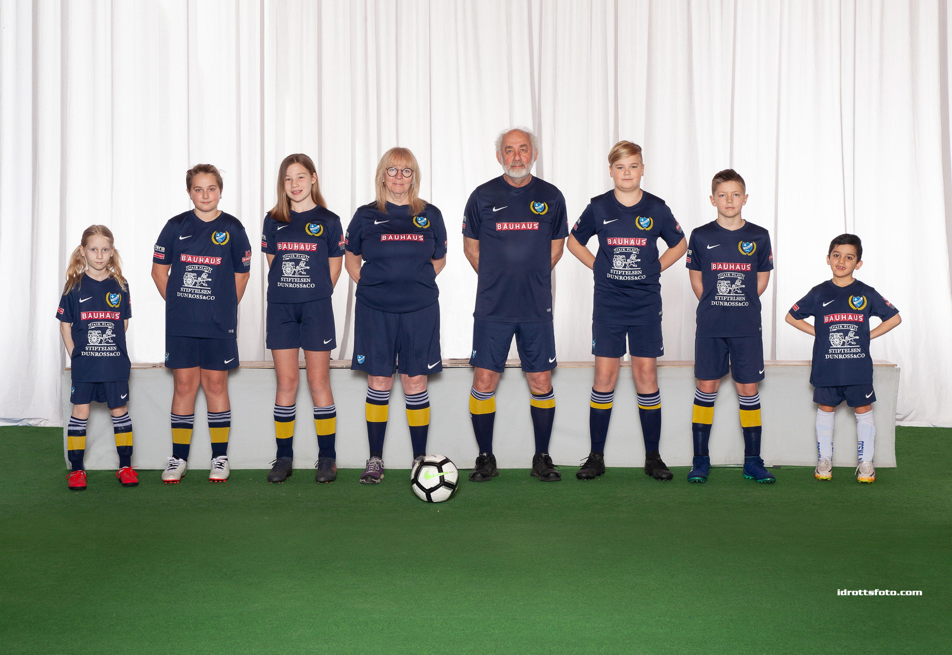
Ledarteam fpxx
Namn
Namn
Notes:
Ledarna presenterar sig och vilka roller de har

Slide 4
Föreningens organisation
Riksidrottsförbundet
Svenska Fotbollsförbundet
Stockholms Fotbollsförbund
Årsmötet
Styrelsen
Kansliet
Sportrådet
Senior
Barn- och ungdom
Motion
Para
Gå
Notes:
Bilden visar hur föreningens organisation ser ut, samt att vi är en del av Riksidrottsförbundet, Svenska fotbollsförbundet och Stockholms fotbollsförbund och därmed behöver förhålla oss till deras regler, riktlinjer och värdegrund. Visa gärna vart ert lag befinner er och vilka andra delar som finns.

Slide 5
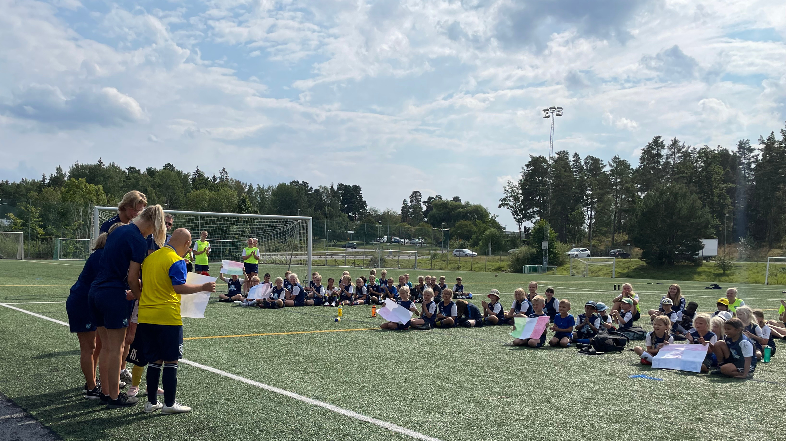
Alla som vill kan spela fotboll i IFK Viksjö
OM
anhöriga ställer upp och hjälper till
IFK Viksjö är en ideell förening
som bygger på ideellt engagemang
Notes:
IFK Viksjö är en ideell förening vilket betyder att vi inte har ett vinstsyfte utan alla intäkter går tillbaka till verksamheten. Det är tack vare era ideella krafter som vi kan bedriva en så pass bra verksamhet för våra medlemmar med så låga avgifter. Detta gör vi för att vi vill att så många som möjligt ska kunna idrotta oavsett ekonomiska förutsättningar. Alla ledare arbetar ideellt och får alltså ingen ekonomisk ersättning för den tid de lägger ner. En stor del av vår finansiering kommer från våra cuper och caféhelger och det är tack vare detta som vi kan täcka kostnader för bollar, matchställ, kansli, underhåll av planer m.m. Det är därför viktigt att vi alla hjälps åt vid dessa tillfällen.

Slide 6
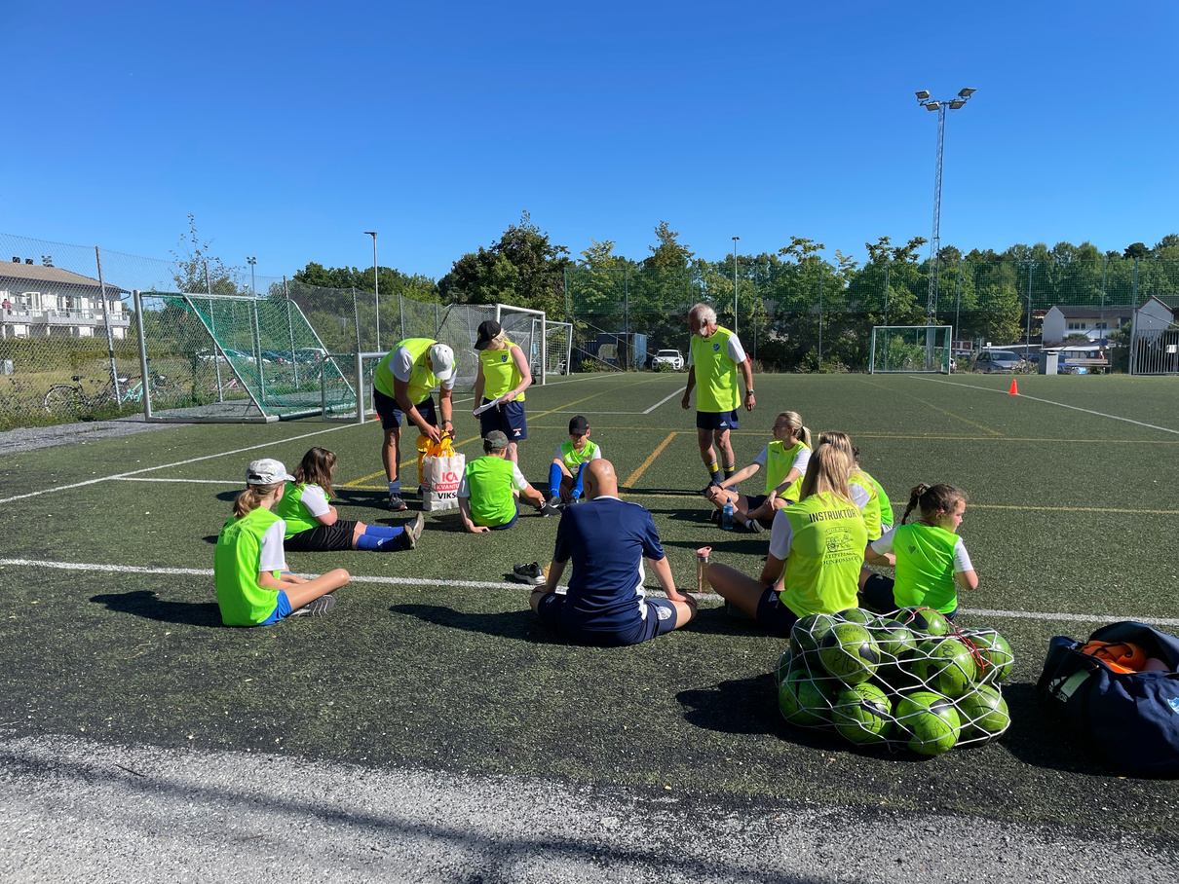
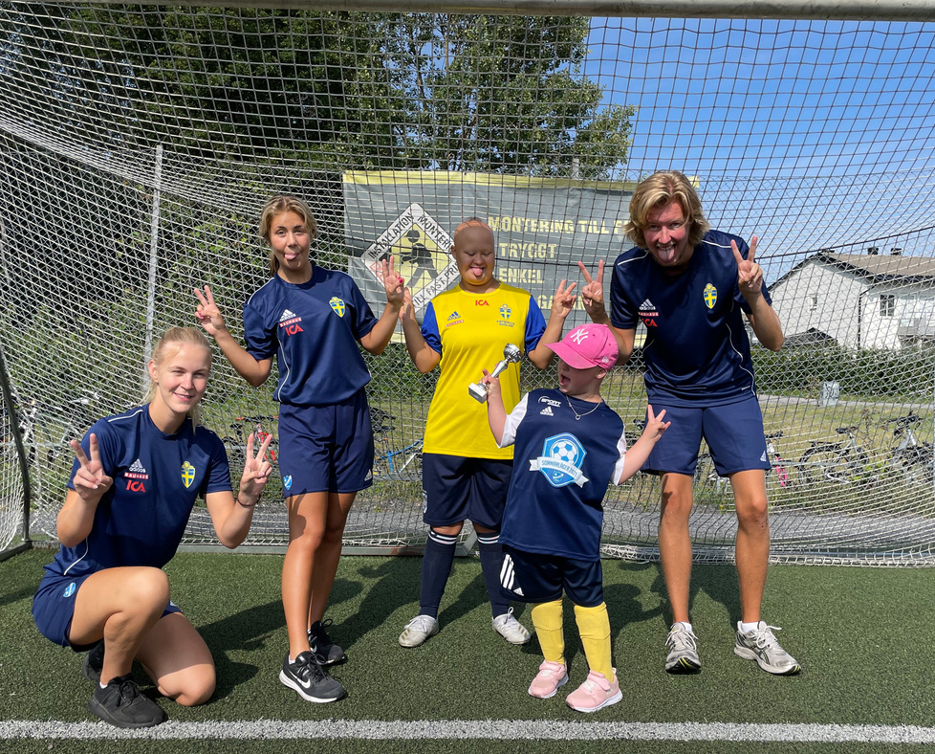
säsongsplanering
Träningstider
Matcher
Fotografering
Utbildningar
Årsmöte
Sommarläger/påskcamp
Anmälan på hemsidan
Notes:
Här kan ni själva lägga till aktuella träningstider, matcher, utbildningar och aktiviteter.

Slide 7

viktiga datum
2 maj
2 maj
2 maj
2 maj
2 maj
text
text
text
text
text
Notes:
Redigera själva efter behov

Slide 8
kommande aktiviteter
februari
april
maj
juni
Augusti
text
text
text
text
text
Notes:
Redigera själva efter behov

Slide 9
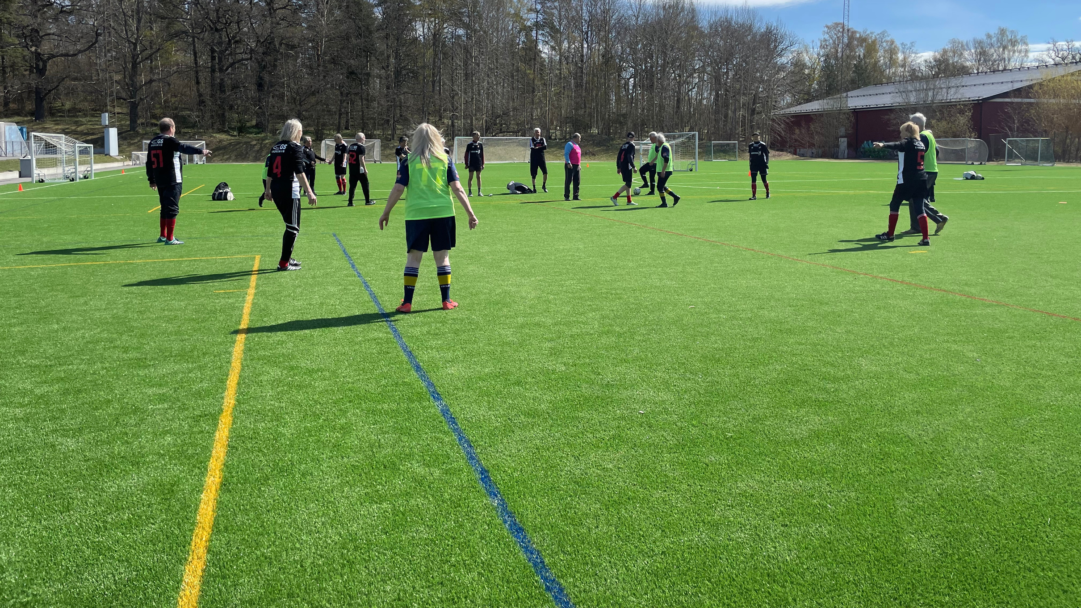
IFK Viksjö vill erbjuda en verksamhet som främjar välmående och ett livslångt intresse för fotboll för alla inom föreningen. Den ska bedrivas utifrån relevant forskning, värdefulla erfarenheter samt riktlinjer från RF, SvFF och StFF
Notes:
Viksjömodellen är vår manual vilken skapar en röd tråd i föreningens utbildningsverksamhet av unga fotbollsspelare. Viksjömodellen hjälper oss att organisera vår utbildning genom alla olika åldrar och skapa den inlärningsmiljö vi vill ha i och omkring våra träningstrupper i olika skeden av deras utveckling.
På hemsidan hittar ni fler av våra styrdokument: https://ifkviksjo.myclub.se/menu/pages/24361

Slide 10
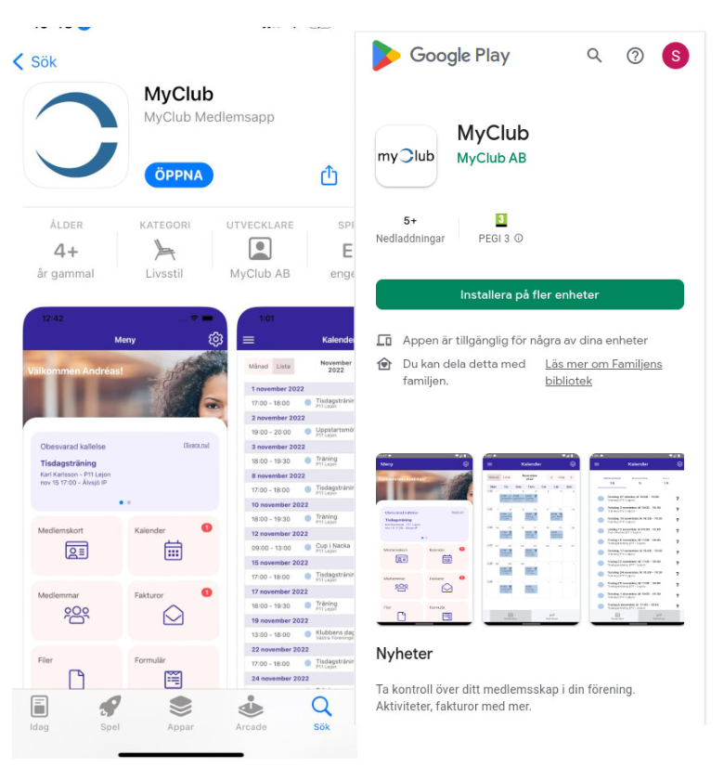
Myclub app
Kallelser
Lagets kalender
Kontaktuppgifter till övriga i laget
Uppdatera sina egna kontaktuppgifter
Fakturor
Filer, caféschema m.m
Notes:
MyClubs app för spelare/föräldrar. Finns att ladda ned i App store och Google play.

Slide 11
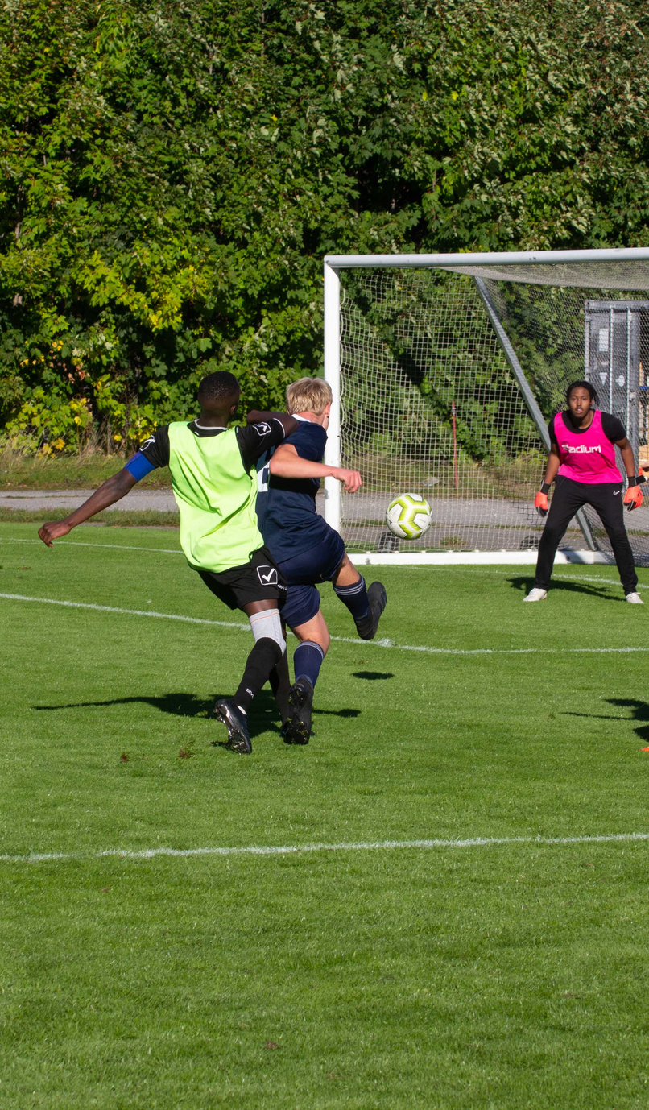
träning
Träningsplanering
Ta med:
Kläder efter väder
Vattenflaska
Benskydd
Se till att barnen har ätit innan träning
Kom i god tid
Notes:
Här kan ni själva lägga till och ta bort vad ni önskar att föräldrarna tänker på inför träningar samt berätta om er träningsplanering

Slide 12
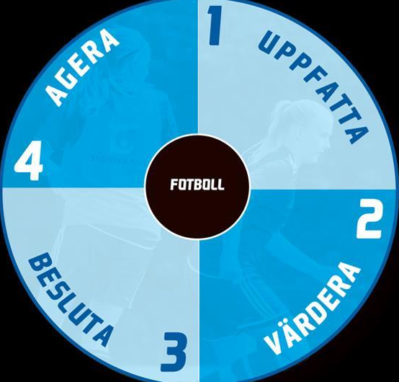
match
Viktigt att ni svarar på kallelser i tid
Benskydd obligatoriskt
Spelarens beslutsprocesser under spelet
I matchens föränderliga miljö hamnar spelarna hela tiden i beslutsprocesser. De tar in information om vad som händer i spelet, de värderar den informationen, därefter fattar de ett beslut om hur de ska agera. Spelarna måste få öva på detta. Så kom ihåg:
Ge ej instruktioner från sidan
Matchen är ett träningstillfälle
Notes:
Förklara gärna att ni har ett genomtänkt sätt i hur ni coachar/vad spelarna ska träna på just denna match och därför blir det svårt för spelarna om det kommer instruktioner från föräldrarna. Lägg gärna till andra saker ni önskar inför matcher.

Slide 13
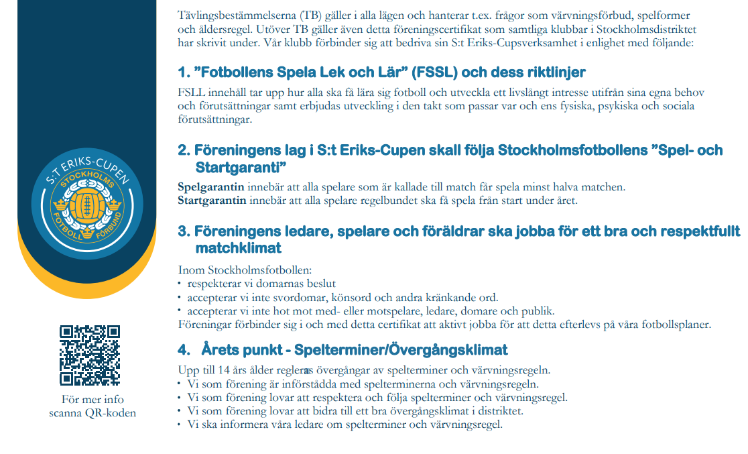

Slide 14
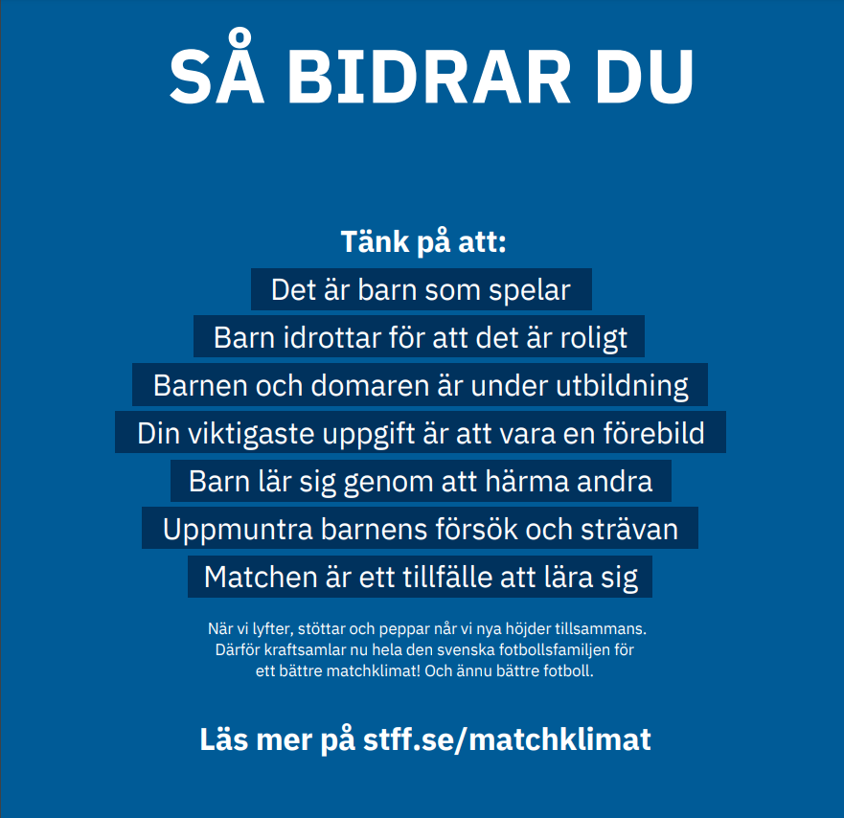

Slide 15
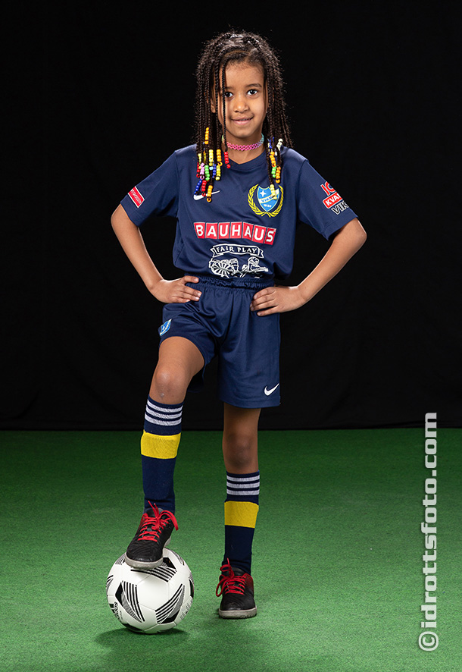
matchkläder
Matchtröja får man låna av föreningen
Shorts och strumpor köps i Enendas webbshop eller i föreningens klubbshop.
Spelaren behöver även benskydd och fotbollskor.
Gå med i vår facebookgrupp
"IFK Viksjö - Köp, sälj och bortskänkes" där medlemmar kan annonsera eller efterfråga begagnade Viksjökläder.
Skänk/byt använda viksjökläder i klubbshopen
Notes:
All info om klubbshopen finns på hemsidan
Meddela om ni samlar in matchtröjorna eller om spelarna behåller dem mellan matcher

Slide 16
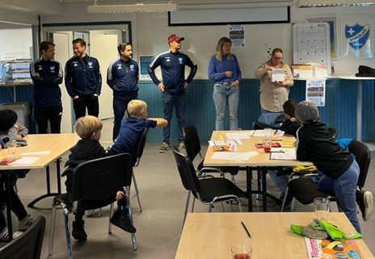
föräldrarepresentanter
Hjälper till med aktiviteter utöver träningar och matcher för att skapa sammanhållning
Alla föräldrar hjälper till vid egna cuper och bemanning av café
Förslag på aktiviteter
Notes:
Förklara att föräldrarepresentanter behöver utses för att hitta på roliga aktiviteter för lagen. Vi har erfarenhet av att i lag med engagerade föräldrar och stor samanhållning så stannar spelarna längre.
Vill ni kan ni ledare bestämma aktivitet, tex pizzakväll i klubbhuset, och bara efterfråga föräldrar som organiserar.

Slide 17
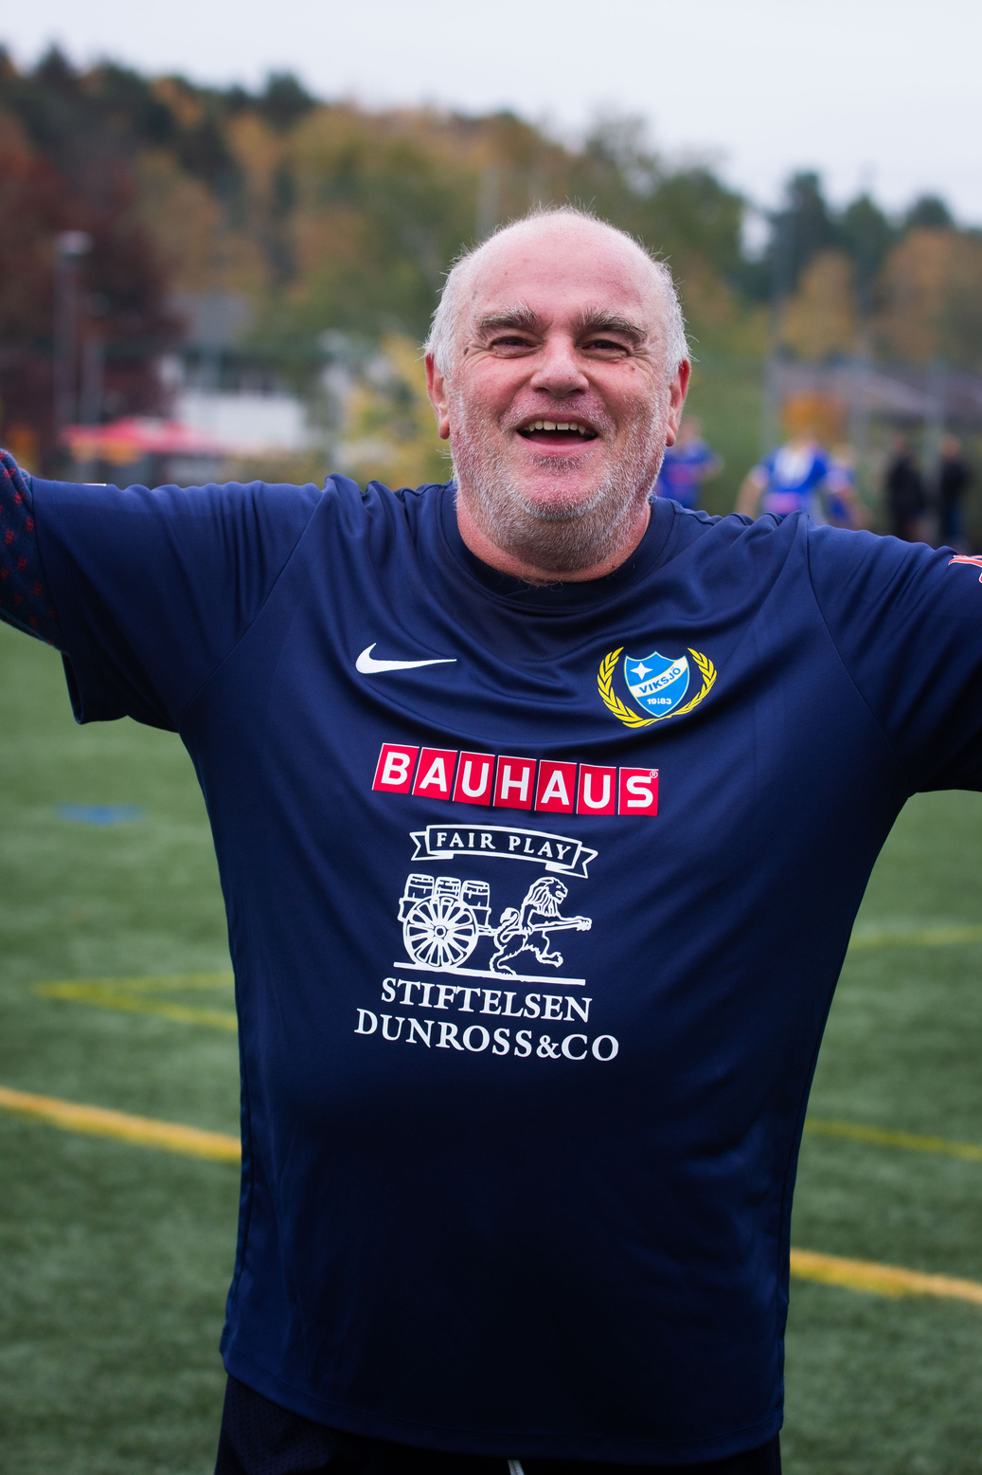
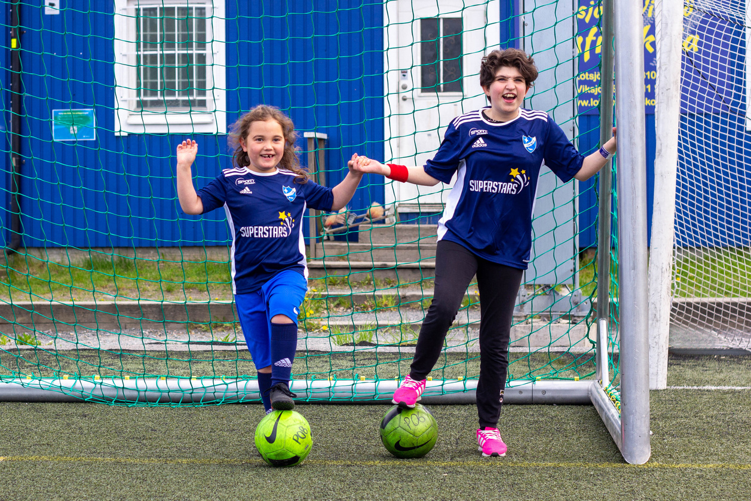
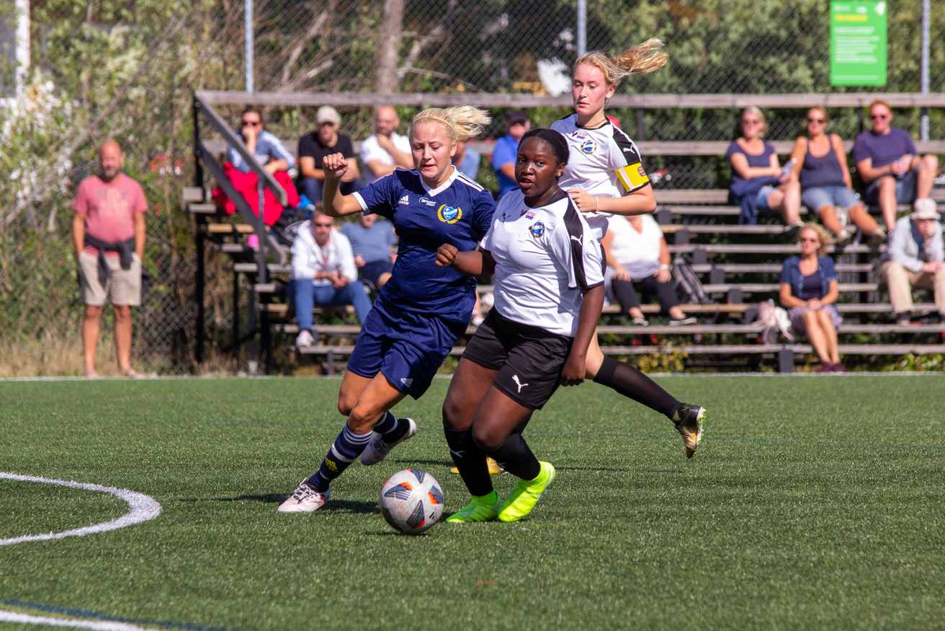
värdegrund
GLÄDJE
GEMENSKAP
UTVECKLING
Hos oss ska fotboll vara roligt och därför är glädjen en av våra viktigaste ledstjärnor, i allt vi gör. Vi vill att så många som möjligt ska vara med så länge som möjligt, och få ett livslångt intresse för fotboll.
Hos oss ska alla känna sig välkomna och inkluderade oavsett förutsättningar och ambitioner. Vi vill att så många som möjligt ska få spela fotboll och därför är delaktighet och allas lika värde en grundläggande del av vår gemenskap.
Hos oss ska alla få möjlighet att utvecklas oavsett vilken roll man har i föreningen. Vi vill skapa en så bra verksamhet som möjligt, och därför gör alla sitt bästa utifrån sina förutsättningar. Vi stöttar och hejar på varandra och bidrar till varandras utveckling.
Notes:
Om ni har värdegrundsledare i laget, berätta om deras roll. Har ni inte det, utse en (ledarna kan kontakta elin@ifkviksjo.se om ni vill ha mer info).
Berätta om IFK Viksjös värdegrund och om laget har en egen. Hur jobbar ni med den?
Vad innebär värdegrunden för supportrar och föräldrar? Hur ska de bete sig på matcher mm

Slide 18
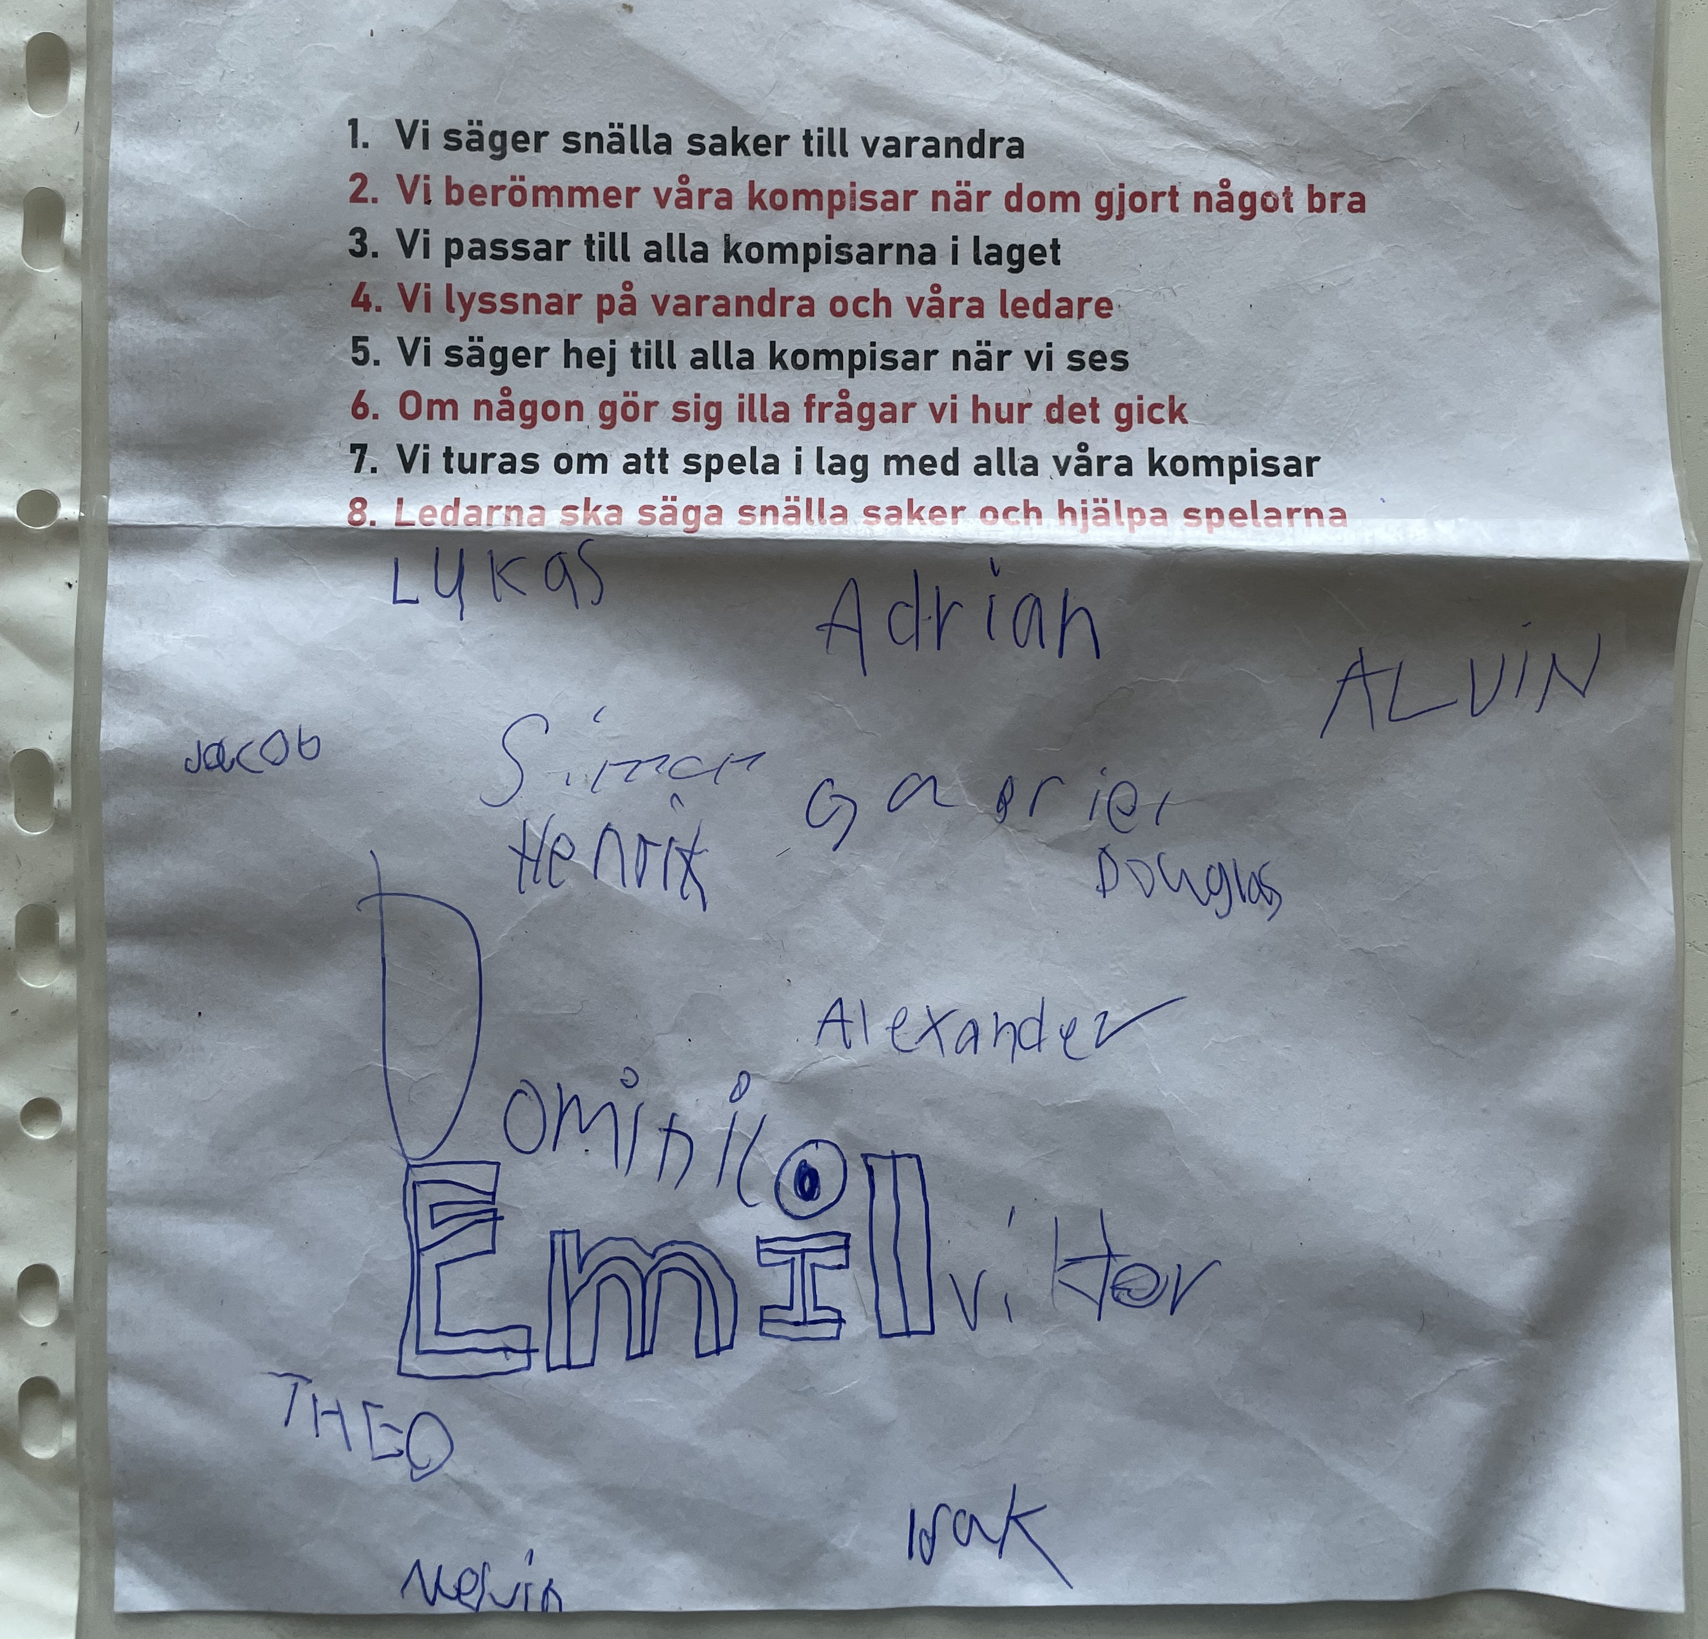
Lagets regler
Notes:
Om ni har tagit fram ”lagets regler”, berätta om dessa för föräldrarna. Be dem prata om dem hemma. Se gärna till att det finns en punkt som beskriver hur spelarna önskar att deras supportrar beter sig.

Slide 19
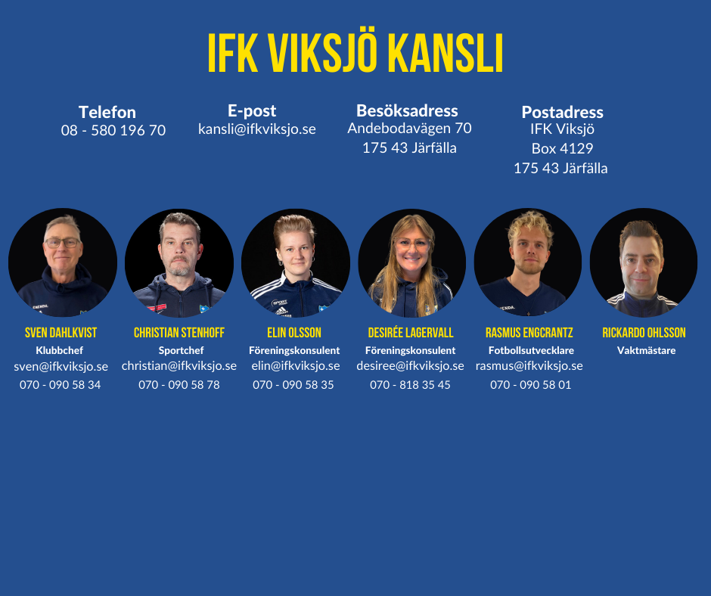
Vem ska jag kontakta
Ledarna
Lagets verksamhet
Träning
Match
Styrelsen
Strategi, mål och visioner
styrelsen@ifkviksjo.se
Kansliet
Fakturor
Utbildningar
Läger
Anläggning
kansli@ifkviksjo.se

Slide 20
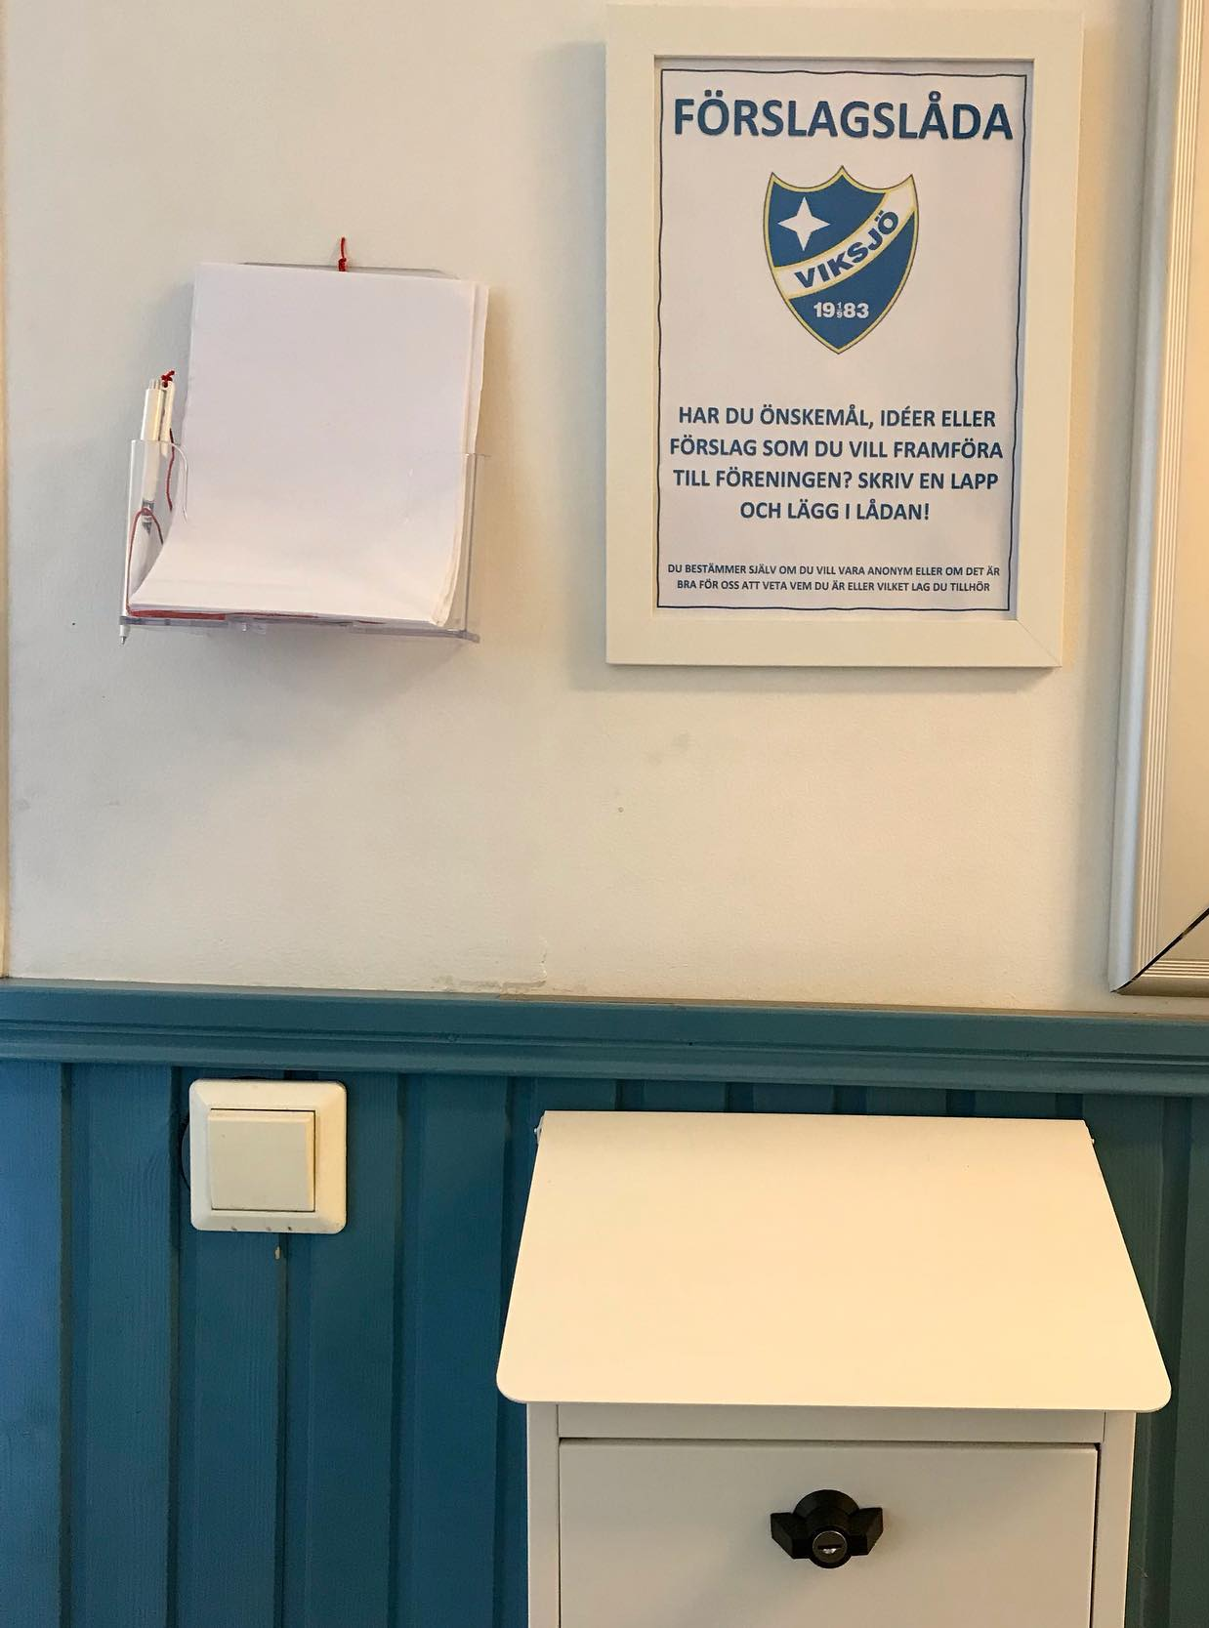
Hur kan jag påverka
Förslagslåda i klubbhuset
Mejla kansliet
kansli@ifkviksjo.se
Motioner till årsmötet
styrelsen@ifkviksjo.se
Incidentrapportering på hemsidan
www.ifkviksjo.se
Allvarliga incidenter – RF’s visselblåsartjänst
www.rf.se

Slide 21
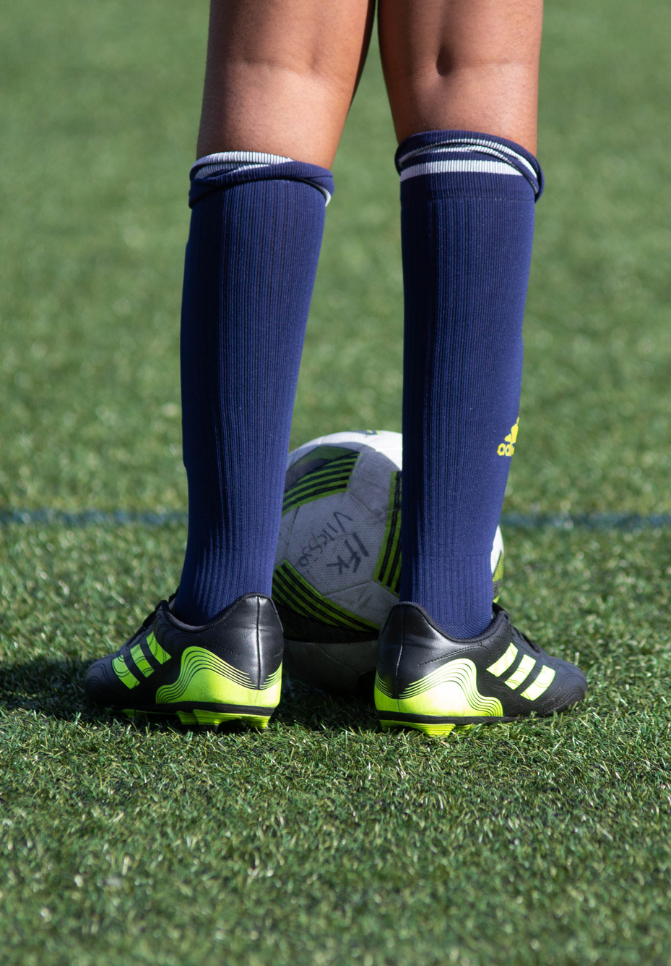




tack för ikväll!
ifkviksjo.se
kansli@ifkviksjo.se
ifkviksjo
ifk.vikso
Notes:
Ta upp om det finns frågor?

